Slide 1
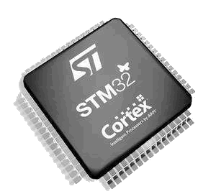


江苏信息职业技术学院
智能工程学院
5.1 LCD1602显示器的使用

Slide 2
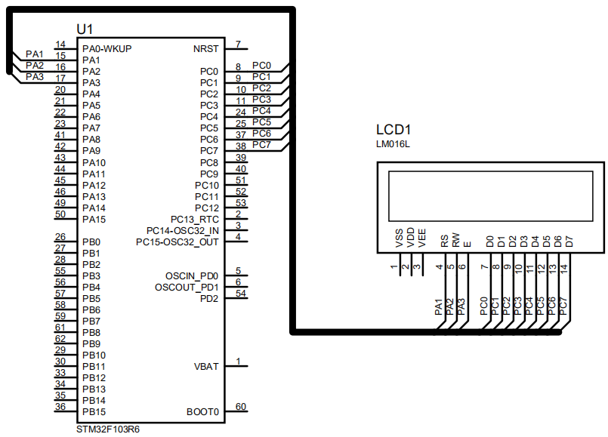

能力目标：
掌握LCD1602显示器的驱动方法，能编写简单的LCD1602驱动程序。
任务要求：
仿真电路如图所示，要求在屏幕第一行显示“Hello world!”。

Slide 3
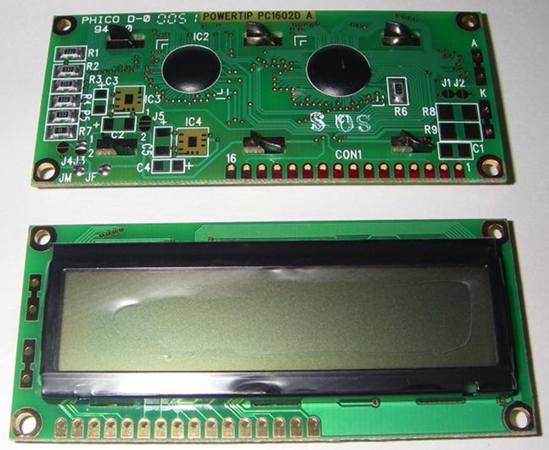
5.1.1 液晶显示屏与LCD1602
为了能够显示更加丰富的信息，单片机电路设计中往往会使用到液晶显示屏。这里我们为大家介绍一种极具性价比的单色液晶显示屏——LCD1602，如图所示。这种液晶显示屏能够显示2行、16字符/行，共计32个5×7或者5×11的点阵字符，目前市面上大多数LCD1602显示屏都是采用了HD44780液晶显示芯片，当然无论采用了哪种液晶显示芯片，操作方式大同小异。

Slide 4
（1）LCD1602的引脚定义
LCD1602采用标准的16脚接口，详见表。
引脚编号 | 功能 | 说明
1 | VSS | 接电源负极
2 | VDD | 电源正极（+5V/+3.3V）
3 | VEE | 液晶显示器对比度调节引脚，电压越接近于VDD则对比度越低，相反电压越接近于VSS（0）则对比度越高。
4 | RS | （Register Select）寄存器选择引脚，高电平时选择数据寄存器，低电平时选择指令寄存器。
5 | RW | （Read / Write）读/写信号引脚，高电平时进行读操作，低电平时进行写操作。
6 | E | （Enable）使能引脚，高电平时读取信息，下降沿时执行指令。
7～14 | D0～D7 | 8位数据总线，D0为最低位，D7为最高位。
15 | A | LCD背光源正极
16 | K | LCD背光源负极

Slide 5
（2）LCD1602的存储器
LCD1602内置DDRAM（Display Data RAM，显示数据随机存储器）、CGRAM（Character Generator RAM，字符发生随机存储器）和CGROM（Character Generator ROM，字符发生只读存储器）。
其中DDRAM用于指定显示字符的位置，只需将需要显示的字符送至相应的DDRAM地址即可在屏幕上显示，详见下表。
 | 显示位置 | 1 | 2 | 3 | 4 | 5 | 6 | … | 15 | 16
DDRAM地址 | 第一行 | 80H | 81H | 82H | 83H | 84H | 85H | … | 8EH | 8FH
 | 第二行 | C0H | C1H | C2H | C3H | C4H | C5H | … | CEH | CFH

Slide 6
CGRAM用于由用户自定义字模，而CGROM则已经内置了160个常用字模，包括ASCII码、日文假名和希腊字母。由于本书只涉及到ASCII码的显示，具体编写程序的时候无须了解CGRAM和CGROM的知识，因此本节不作过多的介绍。
（3）LCD1602的控制指令
LCD1602共有11条控制指令，如表所示。

Slide 7
序号 | 指令 | RS | RW | D7 | D6 | D5 | D4 | D3 | D2 | D1 | D0
1 | 复位 | 0 | 0 | 0 | 0 | 0 | 0 | 0 | 0 | 0 | 1
2 | 光标归位 | 0 | 0 | 0 | 0 | 0 | 0 | 0 | 0 | 1 | *
3 | 置输入模式 | 0 | 0 | 0 | 0 | 0 | 0 | 0 | 1 | I/D | S
4 | 显示开/关控制 | 0 | 0 | 0 | 0 | 0 | 0 | 1 | D | C | B
5 | 光标/字符移位 | 0 | 0 | 0 | 0 | 0 | 1 | S/C | R/L | * | *
6 | 置功能 | 0 | 0 | 0 | 0 | 1 | DL | N | F | * | *
7 | 置CGRAM地址 | 0 | 0 | 0 | 1 | CGRAM地址
8 | 置DDRAM地址 | 0 | 0 | 1 | DDRAM地址
9 | 忙标志/地址计数器 | 0 | 1 | BF | 由最后写入的DDRAM或CGRAM设置指令设置的DDRAM/CGRAM地址
10 | CGRAM/DDRAM写数据 | 1 | 0 | 写入1个字节的数据
11 | CGRAM/DDRAM读数据 | 1 | 1 | 读取1个字节的数据
● 指令1：显示屏复位指令，清除显示屏所有显示字符，并且光标回到第一行第一个字符位置；
● 指令2：光标归位指令，光标回到第一行第一个字符位置；

Slide 8
● 指令3：置输入模式指令，其中I/D位为光标移动方向，0表示左移，1表示右移，S位为所有字符是否左移或者右移，0表示否，1表示是；
● 指令4：显示开/管控制指令，其中D位控制所有字符是否显示，0表示关显示，1表示开显示，C位控制光标是否显示，0表示关显示，1表示开显示，B位控制光标是否闪烁，0表示不闪烁，1表示闪烁；
● 指令5：光标和字符移位指令，位S/C为光标和字符移位控制位，0表示仅光标移动，1表示光标和字符都移动，位R/L为移动方向控制位，0表示左移，1表示右移；
● 指令6：功能设置指令，位DL为总线模式控制位，0表示8位总线模式，1表示4位总线模式，N为显示行数控制位，0表示单行显示，1表示双行显示，F为字符点阵模式控制位，0表示5×7点阵字符，1表示5×11点阵字符；
● 指令7：CGRAM地址设置指令，设置6位的CGRAM地址以读写数据；
● 指令8：DDRAM地址设置指令，设置7位的DDRAM地址以读写数据；

Slide 9
● 指令9：读忙信号与地址计数器返回值指令，BF返回液晶屏当前状态，返回0时表示液晶屏正忙，返回1时表示液晶屏就绪可以进一步操作，D6～D0共计7位为读取的地址计数器的内容；
● 指令10：CGRAM/DDRAM写数据指令，用于向CGRAM写入用户自定义字模，或者用于向指定DDRAM地址写入显示字符从而在液晶屏相应位置进行显示；
● 指令11：CGRAM/DDRAM读数据指令，读取CGRAM或者DDRAM中的数据。

Slide 10
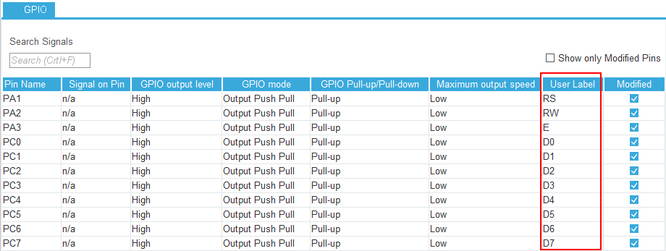
5.1.2 任务程序的编写
本次任务用到的GPIO引脚比较多，为避免混淆不妨给每个GPIO引脚添加用户标签（User Label）。

Slide 11
考虑到代码的可移植性，这里将LCD1602相关的功能代码全部封装成函数并归入头文件“LCD1602.h”，然后在主文件“main.c”中进行调用。
（现场操作演示…）
技能训练：
修改程序，在液晶屏第二行以0.5秒周期循环递增显示0~99。

Slide 12
To be continued...

